Slide 1
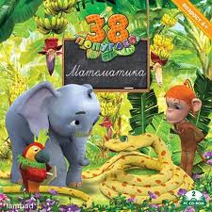
Путешествие в страну геометрия
В гости к мартышке, попугаю, слонёнку и удаву.

Slide 2
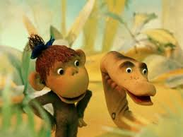
Устный счёт
Произведение 6 и 5
Сумма 45 и 10
Увеличьте 17 на13
Уменьшите 100 на 31
Увеличьте 6 в 4 раза
Уменьшите 32 в 4 раза
Какое число на 15 больше 5
Какое число на 27 меньше 38
Какое число в 7 раз меньше 28

Slide 3
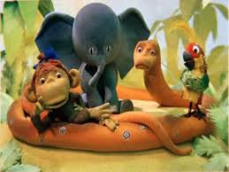
Проверь себя
60, 55, 30,
69, 24, 8, 20, 11, 4.

Slide 4
Какого цвета прямоугольники

Slide 5
Какая фигура больше?

Slide 6
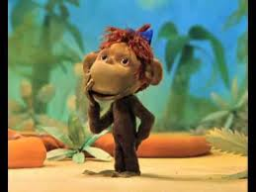
Выполни задания
1 вариант
2 вариант
Начерти прямоугольник со сторонами 8 см и 3 см. Найди периметр.
Начерти прямоугольник со сторонами 8 см и 3 см. Найди периметр.

Slide 7
Выполни задания
Сравните фигуры на глаз.
Раздели прямоугольник на квадраты со стороной 1 см.
Посчитай количество клеток.
Запиши в тетради количество клеток цифрой.
Сравните количество клеток.
Что заметили?
А могло быть по другому? При каких условиях?

Slide 8
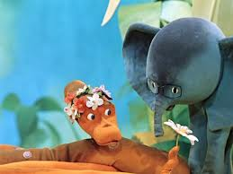
Что будем изучать сегодня? Что не знаем?

Slide 9
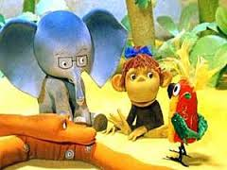
Давайте вместе отдохнём!

Slide 10
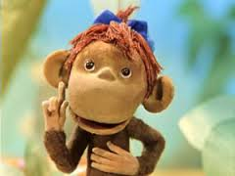
Нужно купить коврик
Какого размера он должен быть?
У слонёнка?
У мартышки?
У удава?
У попугая?

Slide 11
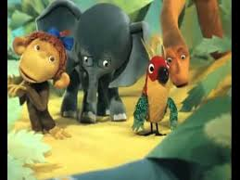
Сколько заплатили?
Слонёнок – 80 руб.
Удав – 80 руб.
Мартышка – 30 руб.
Попугай – 10 руб.
Почему?

Slide 12
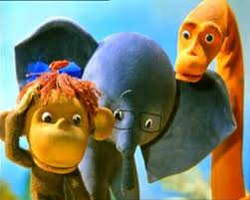
От чего зависит размер?
От высоты?
От диаметра?
От ширины?
От длины?
От количества клеток?

Slide 13
Размер (количество клеток) – это площадь

Slide 14
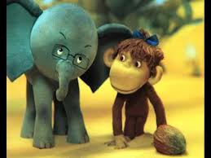
Единицы площади
Квадрат со стороной 1 - См
Квадрат со стороной 1 - Дм
Квадрат со стороной 1 - М

Slide 15
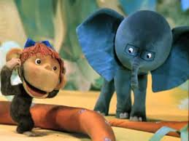
Как найти площадь?
К длине прибавить ширину?
От длины вычесть ширину?
Разделить ?
Умножить?

Slide 16
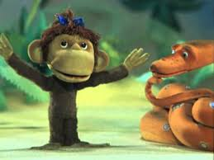
Чтобы найти площадь прямоугольника, нужно длину умножить на ширину.
S= a b

Slide 17
Выполни задания в группе

